Slide 1


SERNATUR
Región de Ñuble
SERNATUR
Dirección Regional del Ñuble
Turismo Gastronómico En la Región de Ñuble

Slide 2
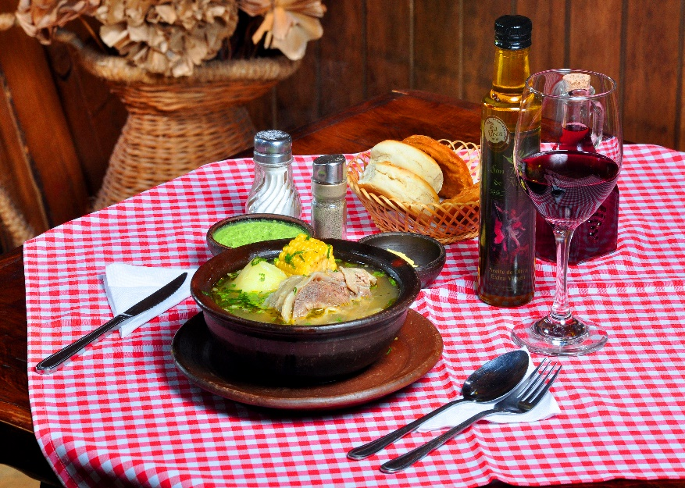
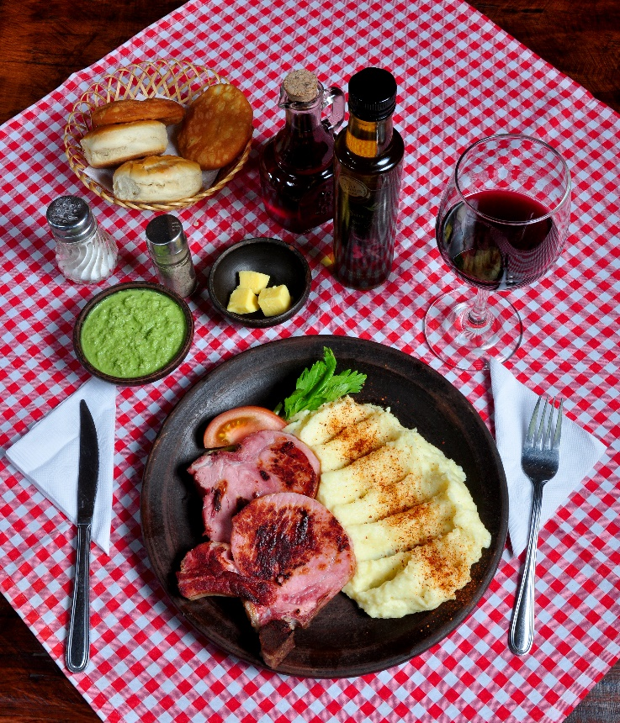
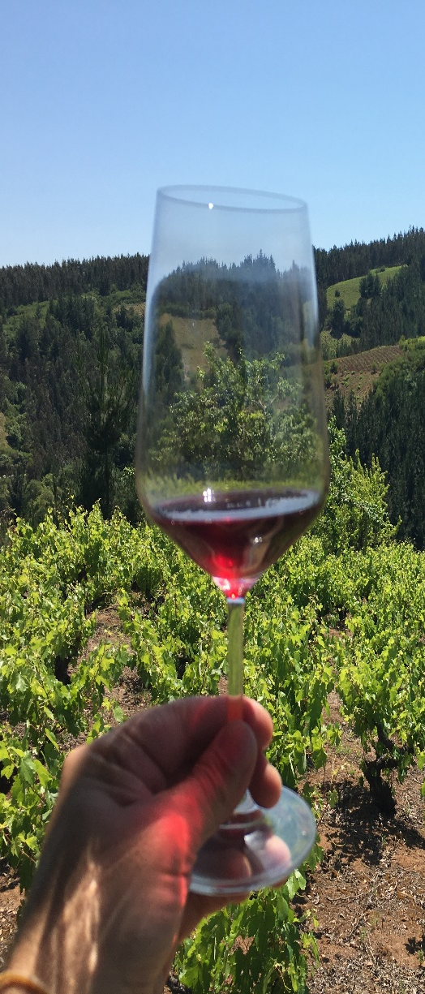
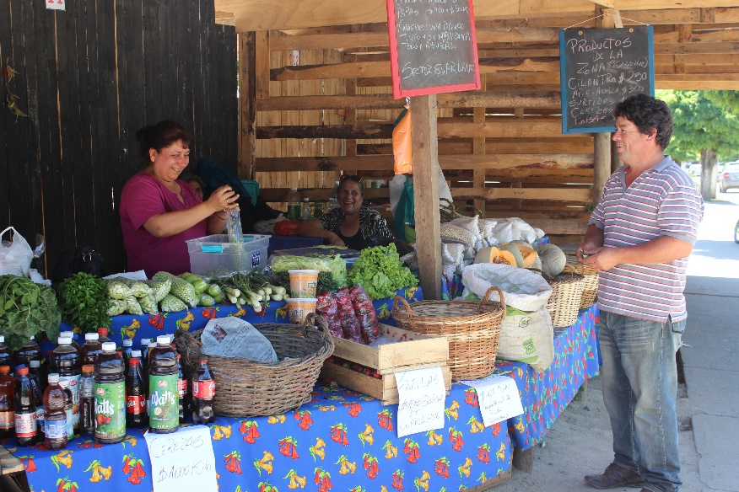

TURISMO GASTRONÓMICO EN LA REGIÓN DE ÑUBLE

Slide 3
TURISMO GASTRONÓMICO EN LA REGIÓN DE ÑUBLE
CONTEXTO
Importancia del Rubro:
Consumir tradición y ser partícipes de la cultura gastronómica local es una parte esencial de la experiencia turística.
El 27,9 % de las empresas Turísticas registradas en Ñuble se vinculan a la gastronomía
Un 15% de ellos se encuentran operativos
Covid 19:
La COVID-19 está cambiando dramáticamente las necesidades, motivaciones y condiciones del Turismo.

Slide 4
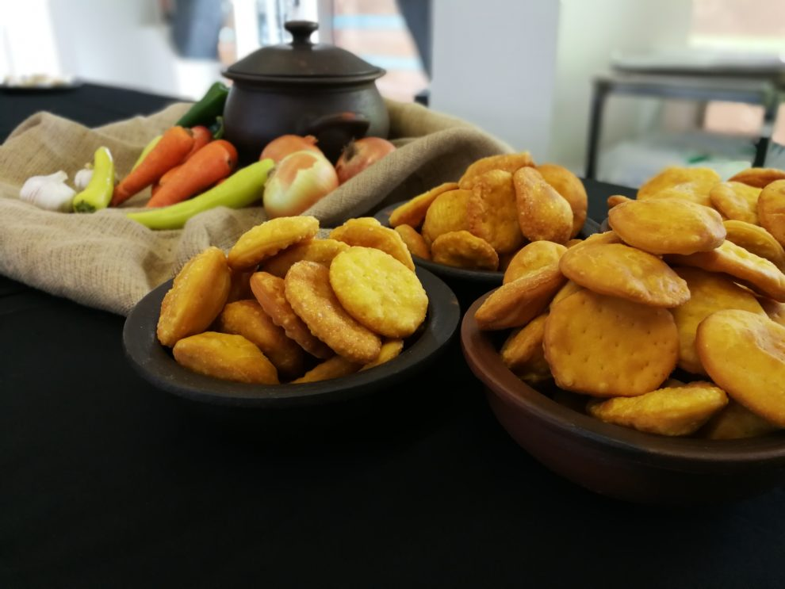
“Comité de Turismo Gastronómico en Ñuble”

Slide 5

TURISMO GASTRONÓMICO EN LA REGIÓN DE ÑUBLE
El Comité de Turismo Gastronómico de la Región de Ñuble se conforma para generar sinergias, articular a los diversos actores público privados vinculados al turismo gastronómico y coordinar con los municipios y servicios Públicos acciones para impulsar el desarrollo del rubro y contribuir a la recuperación del turismo en Ñuble.
Levantar una Estrategia y un Plan de trabajo consensuado para el rubro.
Participar de instancias Público Privadas de Turismo de la Región de Ñuble llevando la mirada, desafíos, propuestas e inquietudes del rubro.
Participar de la co-construcción de un Plan de Recuperación del Turismo de la Región de Ñuble.
Levantar y/o participar de iniciativas que contribuyan al desarrollo del rubro en Ñuble.

Slide 6
Comité de Turismo Gastronómico de la Región de Ñuble
Pasos
Estrategia y un Plan de trabajo consensuado para el rubro
Plan de Recuperación del Turismo
Levantar y/o participar de iniciativas
  Proyecto “Lineamientos estratégicos para impulsar el turismo gastronómico en Chile”

Slide 7
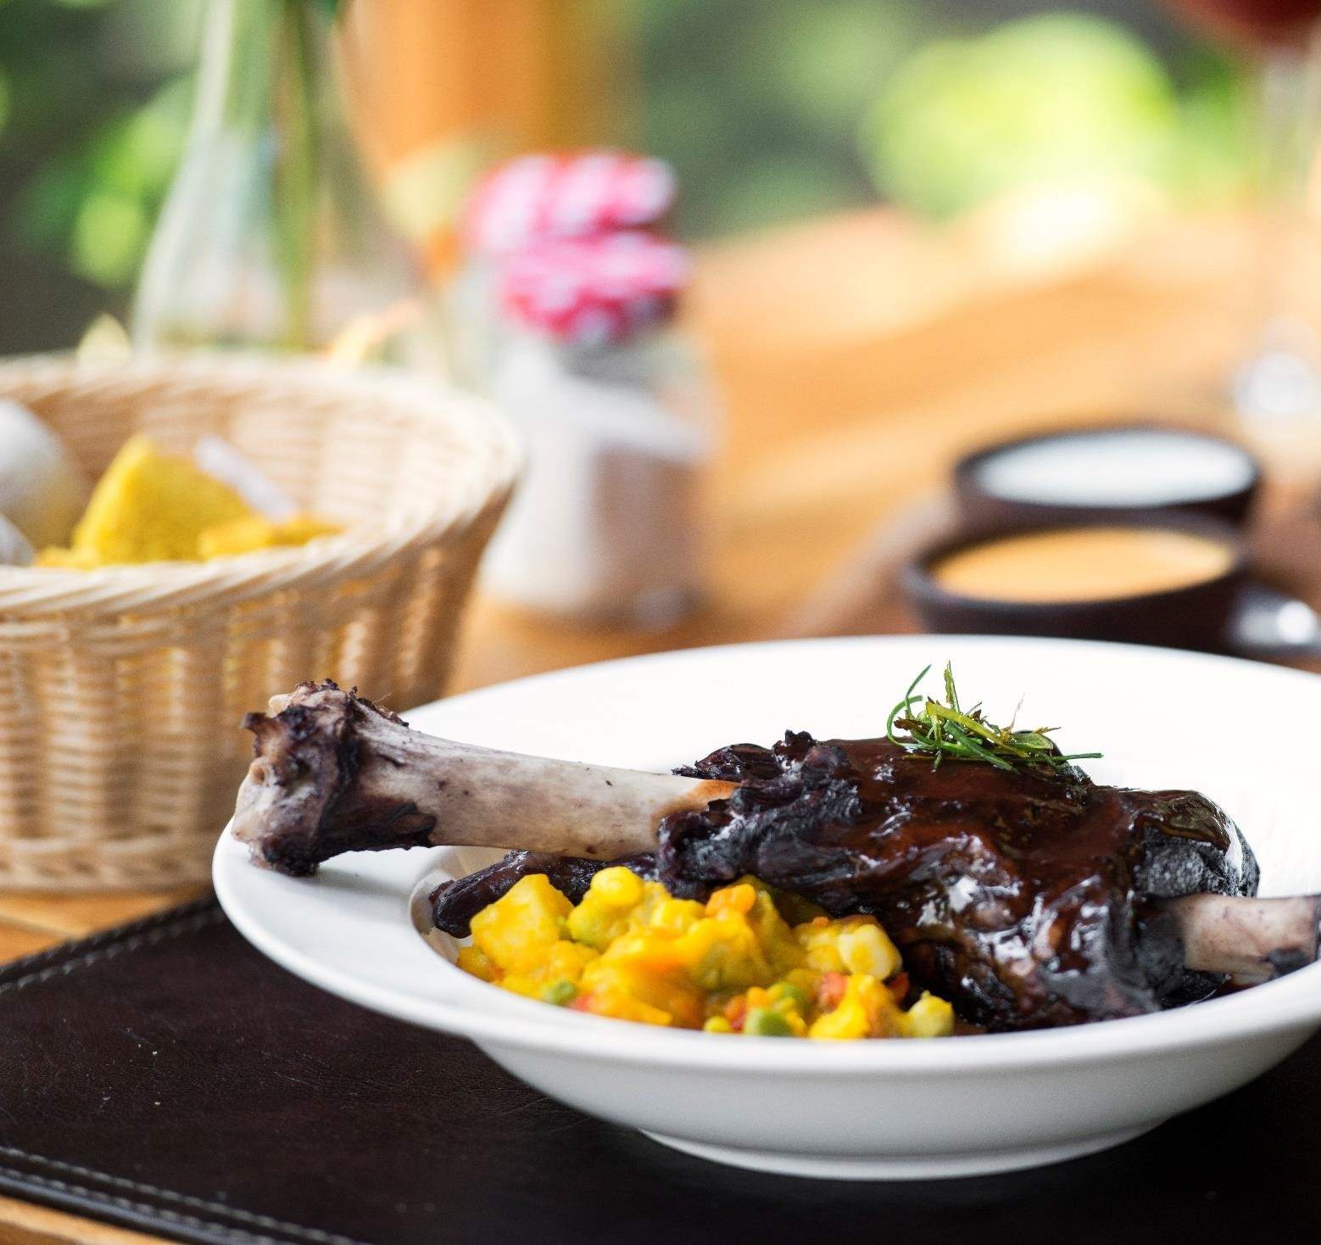
“Lineamientos estratégicos para impulsar el turismo gastronómico en Chile”

Slide 8

Objetivo general
CARACTERÍSTICAS GENERALES DEL SERVICIO
Elaborar y diseñar las diferentes estrategias para la línea de experiencia “turismo gastronómico” con foco regional y de manera participativa, considerando un plan de activación, la formación de un comité técnico de expertos de la industria y mesas regionales formadas en formato de workshop.
Diagnosticar la situación actual del turismo gastronómico en Chile a partir de fuentes secundarias.
Construir un mapa de valor de la gastronomía chilena, a partir de diagnóstico, jornada de trabajo con actores clave de la industria del turismo y de resultados del desarrollo de 8 workshop con actores claves regionales.
Desarrollar una estrategia de desarrollo con bajada territorial, que contenga la misión, visión, el modelo turístico gastronómico, los principios y objetivos estratégicos a impulsar.
Desarrollar la estrategia competitiva de Chile como destino gastronómico, identificando vectores y atributos de diferenciación.
Desarrollar estrategias básicas para el mejoramiento competitivo del turismo gastronómico que contemple al menos: Estrategia de producto; Estrategias de mercado; y Plan de posicionamiento, y “Única Propuesta de Venta”
Elaborar un plan de activación que permita implementar las estrategias desarrolladas.
Participar en una charla para difundir el trabajo desarrollado en un centro de educación superior.
Objetivos específicos

Slide 9

Protocolos para el sector turismo

Slide 10
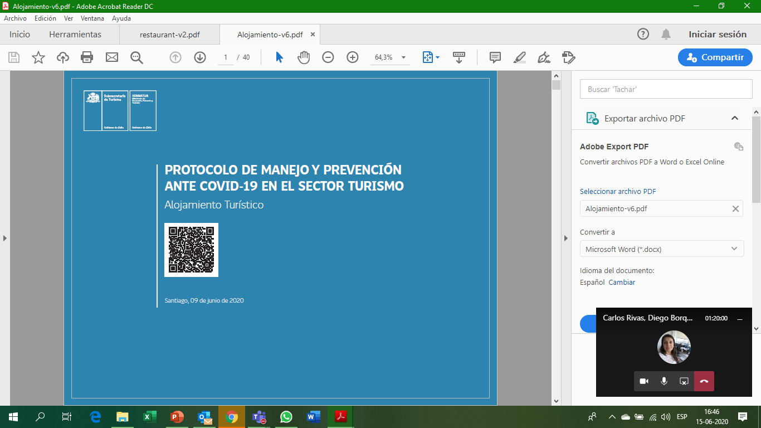
Protocolos Sector Turismo
Los protocolo tienen por objeto dar a conocer recomendaciones a implementar en los prestadores de Servicios Turísticos para la prevención y manejo del contagio del COVID 19, tanto de los trabajadores como de los turistas que visitan Chile,

Slide 11
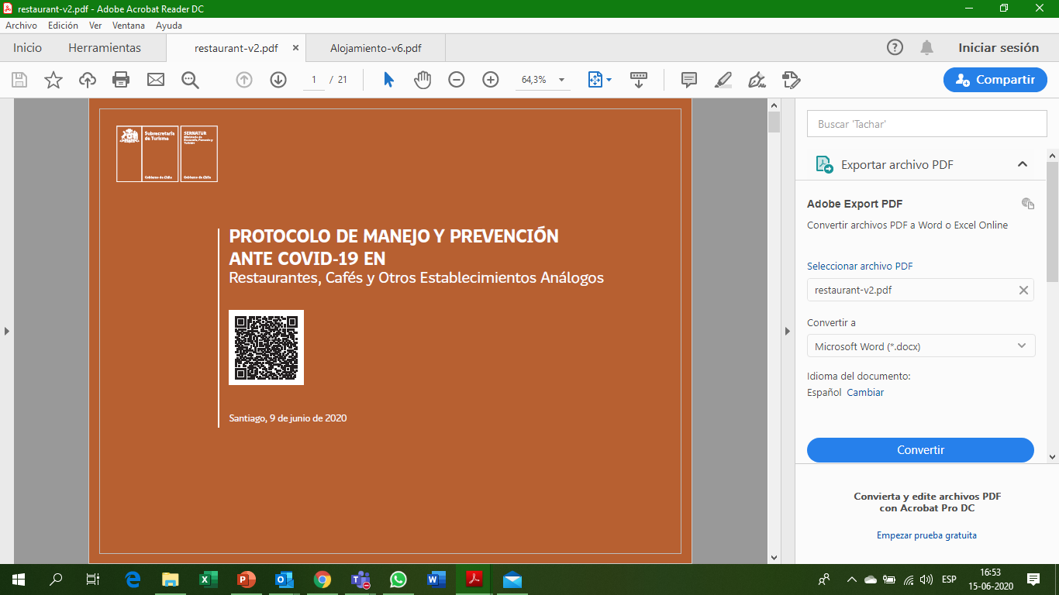
Protocolos Sector Turismo
Restaurantes
- Establecer las medidas preventivas a realizar en restaurantes, cafés, y otros establecimientos análogos para disminuir el riesgo de contagio de COVID-19.
- Establecer los lineamientos de actuación frente a un posible caso de COVID-19 en el lugar de trabajo.

Slide 12
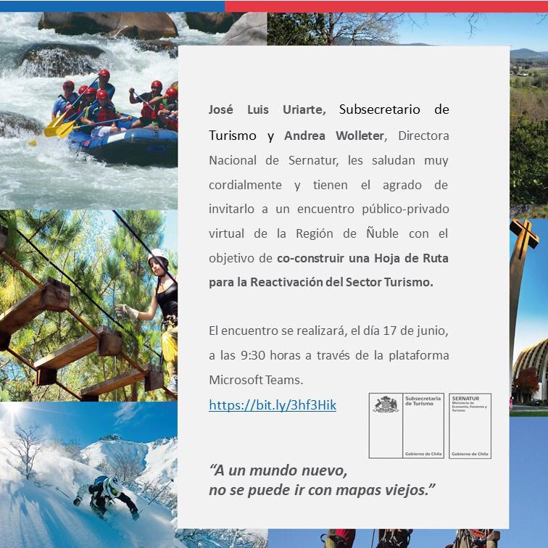
TURISMO EN LA REGIÓN DE ÑUBLE en ERA COVID19

Slide 13
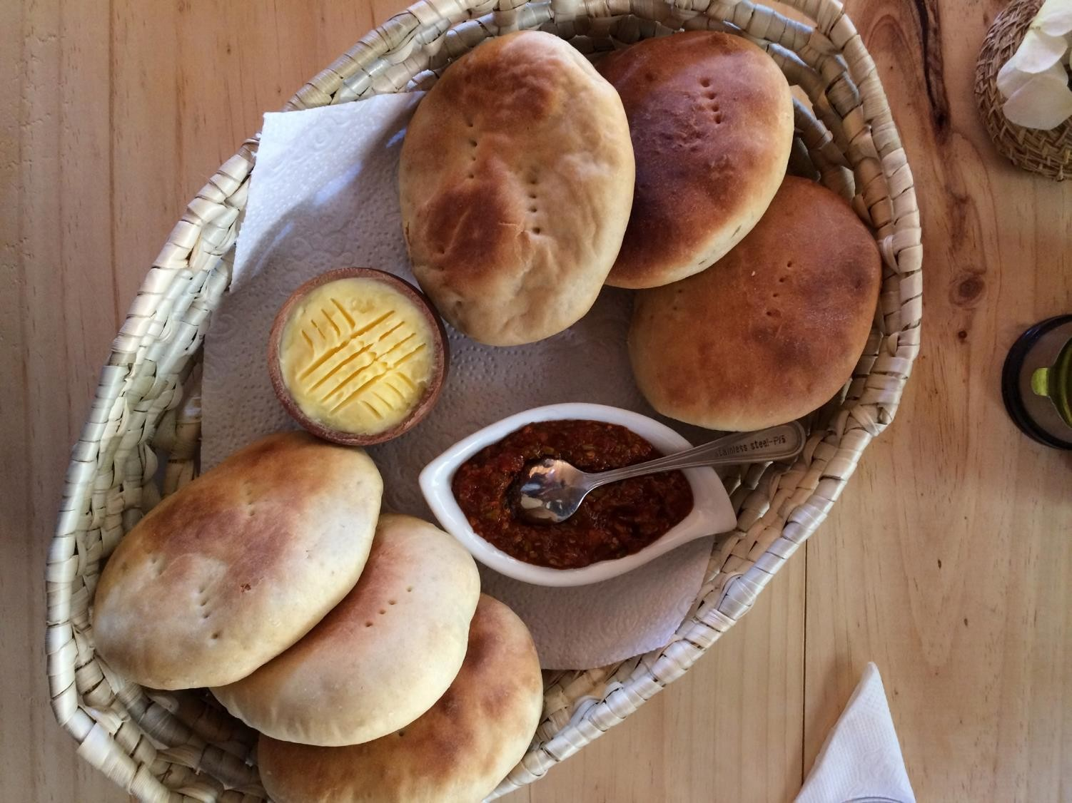
GRACIAS

